Slide 1


AKUT PANKREATİT
Prof.Dr.Ahmet Merih Dobrucalı
İÜ.Cerrahpaşa
Cerrahpaşa Tıp fakültesi
Gastroenteroloji Bilim Dalı

Slide 2
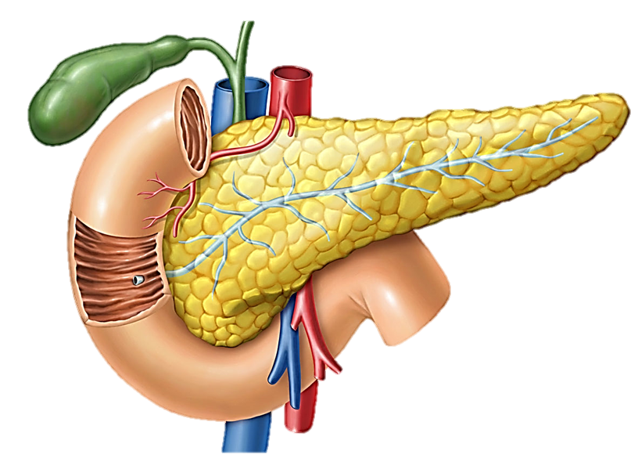
Koledok
Safra kesesi
Kuyruk (Tail)
Pankreas
Duodenum
Ana pankreatik kanal (Wirsung)
Gövde (Corpus)
Ampulla (Vater)
Baş (Head)
Processus uncinatus
SMA ve SMV
VCI
Thomas Ci Shafey SE. Virginia Tech,Blacksburg,VA,USA

Slide 3
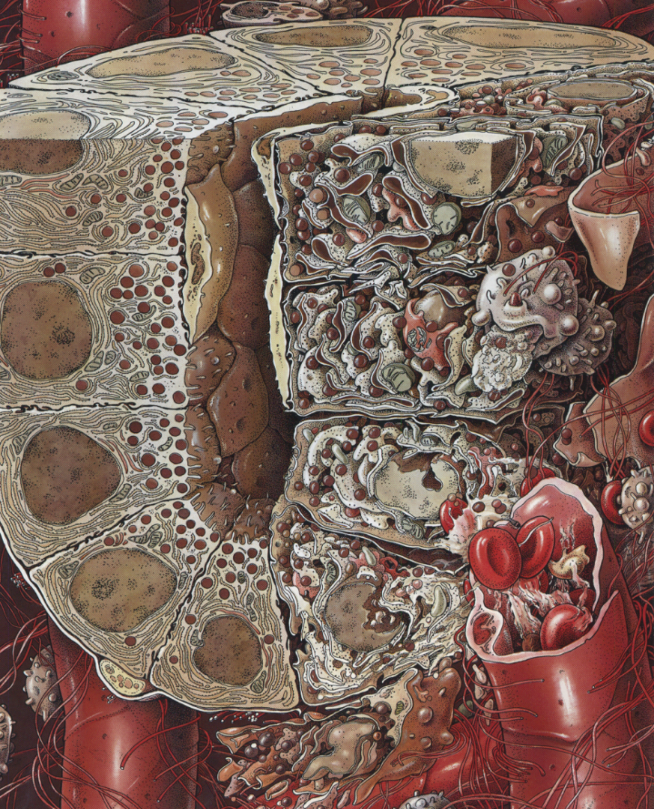
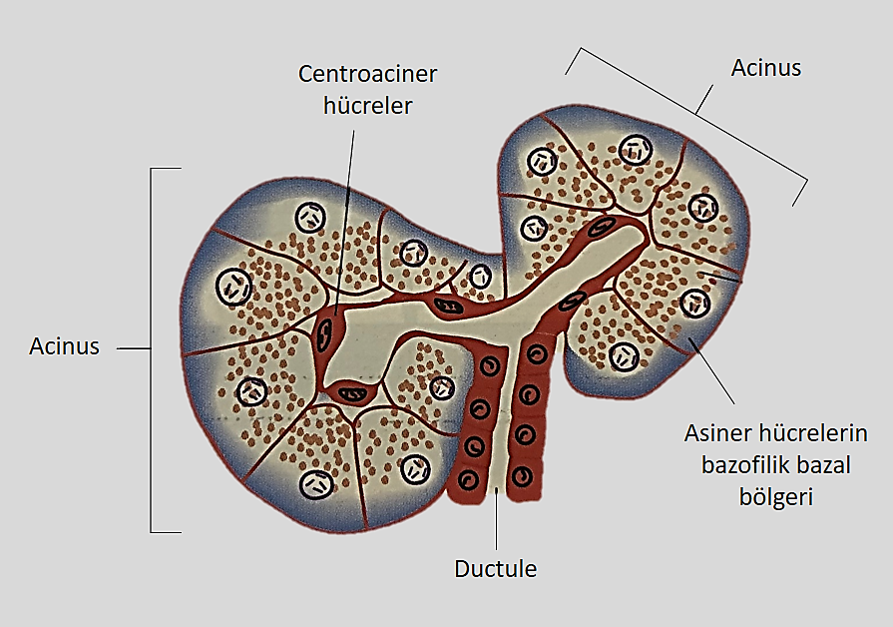
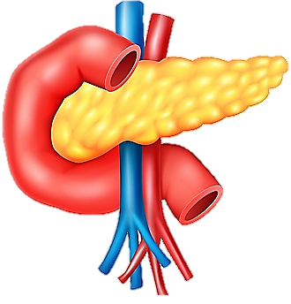
Zymogen
granüller
Pankreas dokusunun %90 ını ekzokrin pankreas, %10 unu endokrin pankreas dokusu oluşturur (Langerhans adacıkları; İnsülin, Somatostatin, Glucagon,Gastrin, PP).
Pankreasın fonksiyonel ünitesi acinus ve ductullerdir. Acinus ve ductuller arasında centroaciner hücreler bulunur.
‘Ductul’ler ‘İnterlobular ductus’ lar Ana pankreatik kanal
Thomas Ci Shafey SE. Virginia Tech,Blacksburg,VA,USA

Slide 4
Pankreatik sekresyon (1-2,5 L/gün)
Aköz (Aqueous) fraksiyon
Asiner ve sentroasiner hücrelerden, sekretin ve Ach etkisiyle salgılanır.
Su, HCO3, Na, K, Cl
Sekretin HCO3 dan zengin sekresyon oluşturur
Enzimatik fraksiyon
Asiner hücrelerden, kolesistokinin ve Ach etkisiyle salgılanır.
Amilaz, Lipaz, proteaz, tripsinojen,
kimotripsinojen

Slide 5
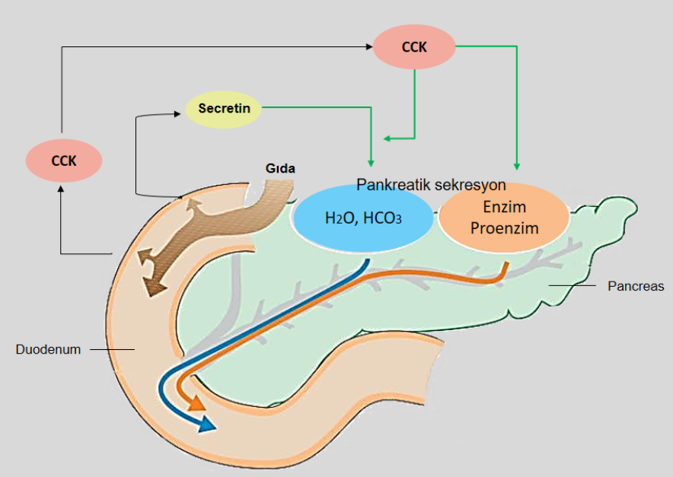
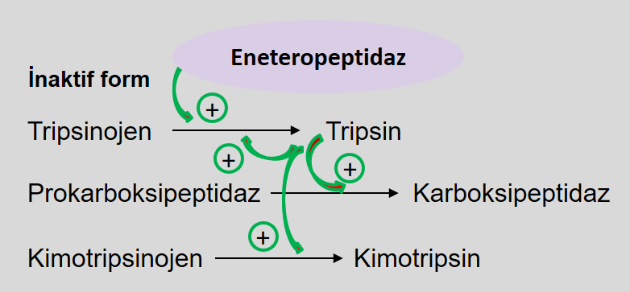
Amilaz
Lipaz
Aktif formda salgılanır
https://medicoapps.org/pancreatic-secretions-2/
https://step1.medbullets.com/gastrointestinal/106039/pancreatic-secretion

Slide 6
Enzim / Hormon | Orjin | Fonksiyon | Regülasyon | Yorum
Amilaz | Pankreas (%30) ve tükürük bezi (%70) | Nişasta ve glikojen sindirimi | Vagus, Ach ve secretin tarafından stimüle edilir | İzole hiperamilazemi pankreas patolojisi ile ilgili olmayabilir
Lipaz | Pankreas | Trigliserid ve yağ asidi hidrolizi | Vagus, Ach ve secretin tarafından stimüle edilir | Pankreas için daha spesifik
Gastrin | Antrum ve duodenumda G hücreleri | Gastrik asit, IF ve pepsinojen sekresyonunun stimülasyonu. Gastrik motilite artışı | Gastrik distansiyon, aminoasitler ve peptidler tarafından stimüle edilir Sekretin ve düşük gastrik pH tarafından inhibe edilir | Zollinger-Ellison sendromu,atrofik gastrit, PPI kullanımı ve vagotomi sonrasında hipergastrinemi görülebilir

Slide 7
Enzim / Hormon | Orjin | Fonksiyon | Regülasyon | Yorum
CCK | Duodenum ve jejunumdaki I hücreleri | Safra kesesi kontraksiyonu ve pankreatik enzim sekresyonunu uyarır Gastrik asit sekresyonunu inhibe eder. | Duodenuma gelen yağ ve asit tarafından stimüle edilir | HIDA çekimi sırasında Ejeksiyon fraksiyonunun <%35 olması kese disfonksiyonunu düşündürür
Sekretin | Duodenumdaki S hücreleri | Pankreatik sekresyonu (HCO3) uyarır Gastrik asit sekresyonunu inhibe eder. | Duodenuma gelen yağ ve asit tarafından stimüle edilir | Duodenumun alkalinizasyonu ve pankreatik enzimler için uygun pH temini
Somatostatin | Pankreas Langerhans adacıklarında, mide ve bağırsak mukozasında bulunan D hücreleri | Gastrik asit, pepsinojen, insülin ve glucagon sekresyonunu, safra kesesi kontraksiyonunu, GIS de motiliteyi inhibe eder | Gastrik asit stimüle eder Vagus inhibe eder | İnhibitör hormon NET tedavisi, Özofagus varis kanaması tedavisi, Akromegali

Slide 8
AKUT PANKREATİT
Akut pankreatit pankreas ve pankreas dışı yakın ve uzak dokuları etkileyebilen, pankreasın akut inflamatuar hastalığıdır.
İnsidens: 30 -60 / 100.000 /yıl
Klinik teşhis;
- Serum amilaz ve lipaz düzeyinde artış (>3 ULN)
- Üst karın ağrısı
- CT ve MR da tipik bulguların görülmesi

Slide 9
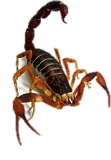
Etyoloji
Asparaginase
Azathiopurine / 6-mercaptopurine
Enalapril
Östrojen / Tamoxifen
INH
Mesalamine
Methyldopa
Metronidazole
NSAEİ
Procainamide
Simvastatin
Sulfonamidler
Tetrasiklin
Thiazide
Valproic acid
Alkol (Ağır alkol içicilerin %10 unda gelişir)
Hipertrigliseridemi (>1000mg/dl)
Hiperkalsemi / Hiperparatiroidi
İlaçlar
Organofosfatlar
Akrep zehiri (Titnus Trinitatis)
Diğer nedenler
İatrojenik (Postoperatif, ERCP, Oddi sfinkter manometrisi)
Travma (Direksiyon, bisiklet gidonu ezmesine bağlı travmalar)
Kistik fibrozis
Vasküler (Vaskülitler, ttombofilik hastalık)
İnfeksiyonlar (CMV, Tbc., Mycobacterium avium complex enf., coxsackie virus, kabakulak, HIV, ascariasis)
Herediter pankreatit
Otoimmun (Sklerozan) pankreatit (IgG4)
Penetre peptik ülser
Toksik ve metabolik
Mekanik (Obstrüktif)
Diğer nedenler
Koledokolithiasis / mikrolithiasis (%45)
Ampuller ve periampuller obstruksiyon (Neoplazik, eozinofilik infiltr.)
Oddi sfinkteri disfonksiyonu
Pankreatik kanal obstrüksiyonu (Neoplazik darlıklar, müsinöz duktal ektazi)
Konjenital malformasyonlar (Pankreas divisium, anüler pankreas)
Travma (Künt veya delici travmalar)

Slide 10
Akut pankreatit etyopatogenezinde rol oynayan sebeplerin dağılımı
Diğer
İdyopatik
Hipertrigliseridemi
Hiperkalsemi
ERCP
Enfeksiyon ve toksinler
Travma
Konjenital anomaliler
Postoperatif
Vaskülitler
Otoimmun
Herediter
Oddi disfonksiyonu
Alkol
%15-20
%10
%30
%45-60
Biliyer sistem taş hastalığı

Slide 11

%45-60
Alkol
%45-65
Safra taşı

Slide 12
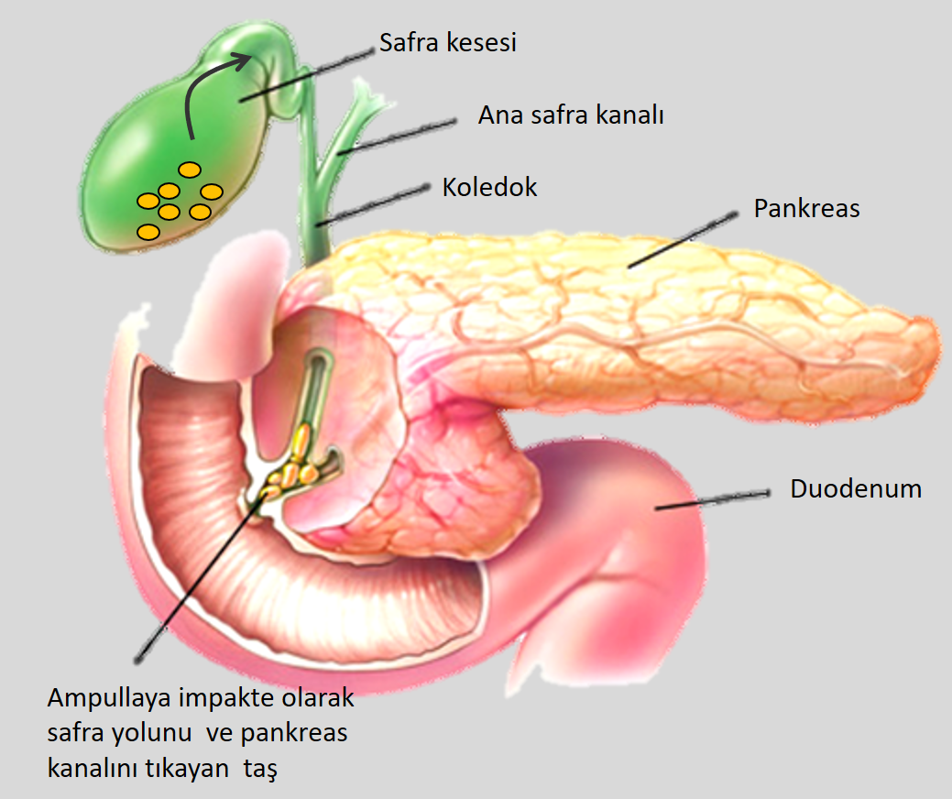
Biliyer sistem taş hastalığı
Akut pankreatit vakalarının %45-60 ından sorumludur.
Safra kesesi taşı olan hastaların %3-7 sinde pankreatit gelişir.
5mm den küçük kalküllerin (Mikrolithiasis) ve safra çamuru varlığında pankreatit görülme sıklığı daha fazladır.
Taşlı kesesi olan biliyer pankreatitli hastalarda kolesistektomi yapılmadığında hastaların %25-50 sinde 3-6 ay içinde pankreatit atağı tekrarlamaktadır.

Slide 13

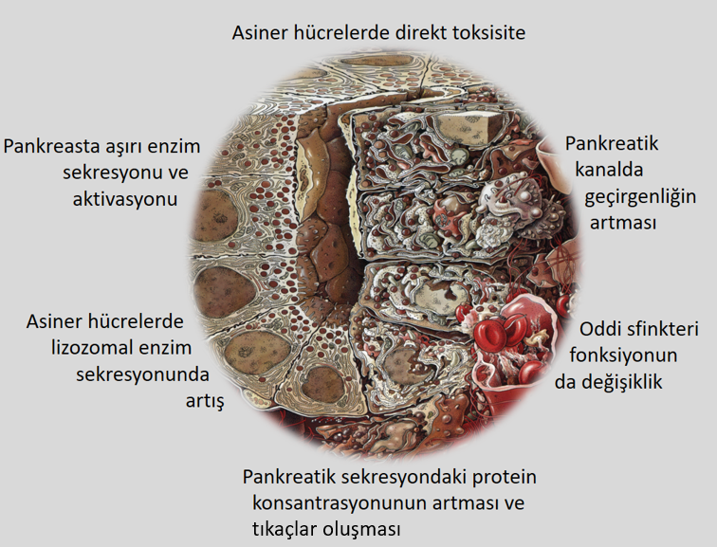
Alkol
Akut pankreatit vakalarının 1/3 inden sorumludur.
Alkole bağlı pankreatit tipik olarak fazla alkol alma sonrasında ortaya çıkar.
Hastaların bir kısmında değişik derecelerde olabilen kronik pankreatit bulunur.

Slide 14

18g / 350ml 130g / 350ml 20-25g / 50ml 30g / 250ml
%3-15 %45 %45-75 %8-17
1ounce= 30ml, 1 pint = 470ml, 1 U alkol = 8g

Slide 15
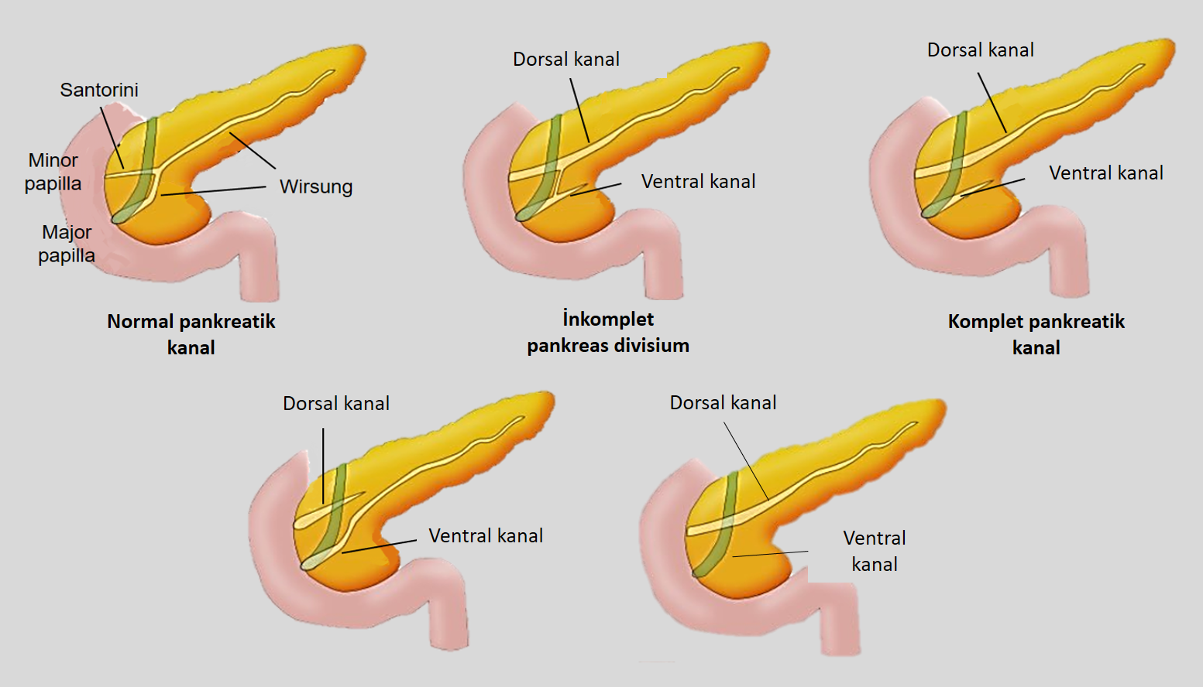
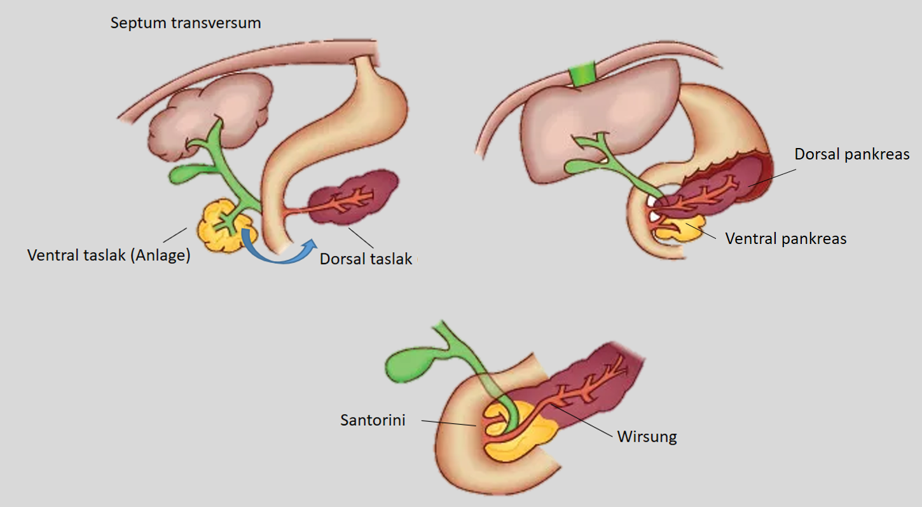
Pankreas divisium

Slide 16


Otopsi ve ERCP sonuçlarına göre genel toplumda P Divisium görülme sıklığı %7 civarındadır, ancak hastaların sadece %15 inde pankreatit gelişir.
%7
Asemptomatik pankreas divisiumlu hastaların %95 inde teşhis, başka bir sebeple yapılan MR / MRCP veya ERCP sırasında koyulur.
P Divisiumda klinik pankreatit genellikle 30 yaş sonrasında görülür.
Karın ağrısı olan P Divisium lu hastaların büyük çoğunluğunda (3/4) pankreatite ait bir bulgu olmaksızın irritabl barsak hastalığı semptomları veya karın ağrısına yol açabilecek başka bir patoloji bulunur.
P Divisiumu olan hastaların 1/5 inde kistik fibrozis gen mutasyonu tesbit edilmiştir.

Slide 17
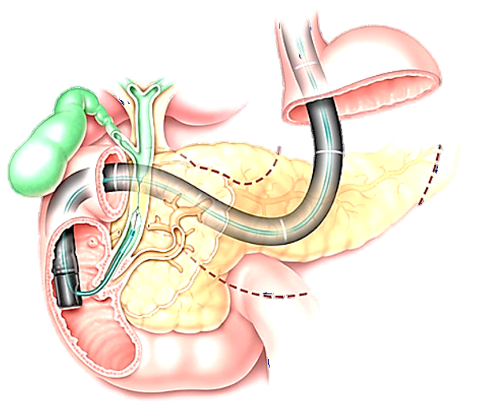
ERCP sonrasında oluşan pankreatit
Diagnostik ERCP %3-5
Terapötik ERCP %5-15
Yüksek riskli hasta gurubunda %20-25
Oddi sfinkteri manometrisi %20-25
ERCP yapılan hastalar
Hafif-orta şiddette pankreatit (%7-10)
Ağır pankreatit
(%1-3)
Asemptomatik hiperamilazemi
(%35-70)

Slide 18

ERCP sonrasında oluşan pankreatit
ERCP den sonraki 24 saatte ortaya çıkan karın ağrısı ve serum amilaz düzeyi > 3 x normal
Planlananın dışında >1 gün hastanede kalmayı gerektiren karın ağrısı ve serum amilaz düzeyi > 2 x normal
CT veya MR görüntülemede pankretit bulgularının görülmesi
Pankreatit şiddeti | Hafif | Orta | Şiddetli
Hastanede yatış (gün) | <4 | 4-10 | >10 (*)
* (veya ICU de izlenme zorunluluğu, pankreatik nekroz, psödokist gelişimi, radyolojik veya cerrahi girişim )
Freeman ML Gastrointest Endosc 2001, Cotton P.Gastrointest Endosc 1991

Slide 19
ERCP sonrası pankreatitle hastaya bağlı faktörler
Genç kadın hasta
Koledokta dilatasyon olmaması
Serum biluribin seviyesinin normal olması
Kronik pankreatitin bulunmaması
Genç yaş gurubunda hasta (<40)
Daha önceki ERCP de pankreatit oluşmuş olması
Oddi sfinkteri disfonksiyonu

Slide 20
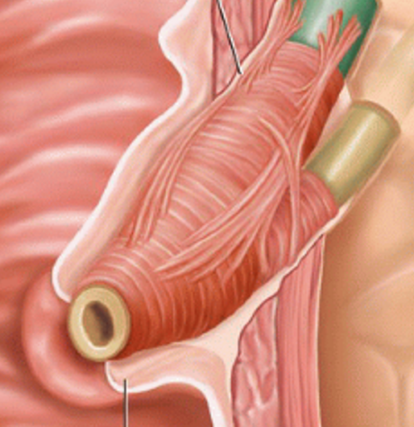
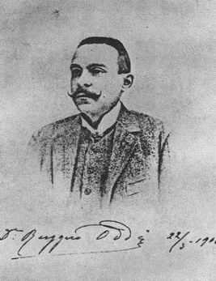
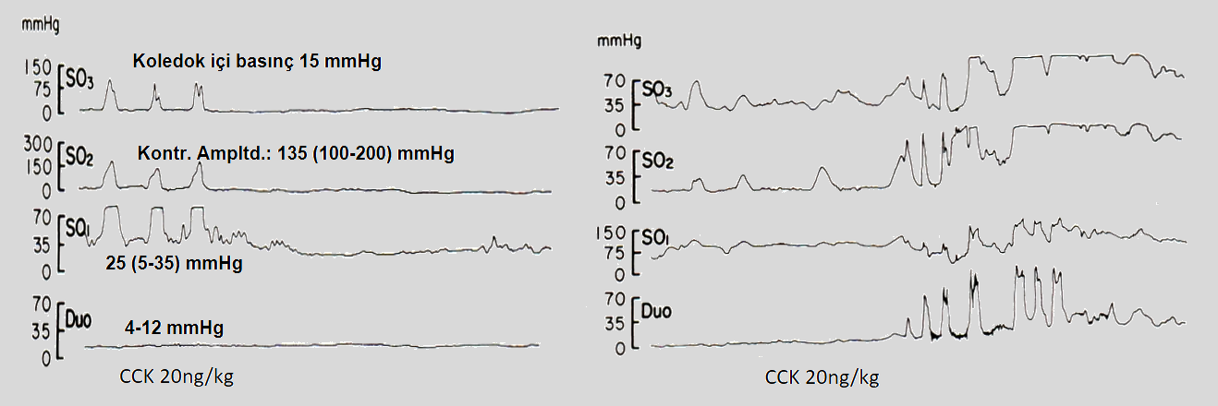
Oddi sfinkteri disfonksiyonu (OSD)
Ruggero Oddi
1864-1913
Normal Oddi sfinkteri
Oddi sfinkteri diskinezisi

Slide 21
Oddi sfinkteri disfonksiyonu
Hastaların %10 unda pankreatit atakları görülür.
Pankreatit atakları genelde tekrarlayan karın ağrıları ile seyreden ve klinik olarak farkına varılamayan hafif seyirli ataklar şeklindedir.
OSD olan hastaların 1/3 inde kronik pankreatit bulguları saptanırken idyopatik kronik pankreatitli hastaların %50 sinde OSD bulgularına rastlanmaktadır.
İdyopatik pankreatitli hastalarda etyolojide OSD düşünüldüğünde sfinkterotomi yapılması pankreatit ataklarının tekrarlamasını engellemektedir.

Slide 22
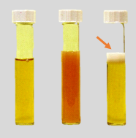
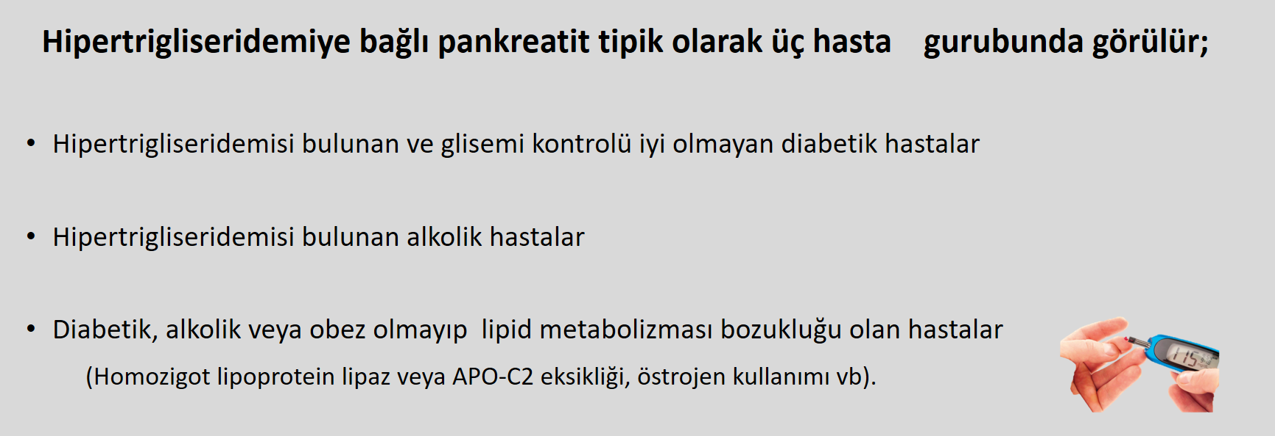
Hipertrigliseridemi
Hipertrigliseridemi akut pankreatit vakalarının yaklaşık %1-4 ünden sorumludur.
Serum trigliserid seviyelerinin 1000mg/dl nin üzerinde olması akut pankreatit atağını tetikleyebilir. Hipertrigliseridemi sonucunda oluşan akut pankreatit vakalarında trigliserid seviyeleri genellikle 2000mg/dl nin üzerindedir.
Hiperlipemik plazmada serum amilaz seviyesi ölçümü düşük sonuç verebileceğinden bu vakalarda pankreatit atağı sırasında serum amilaz seviyeleri yüksek bulunmayabilir.

Slide 23
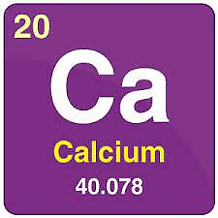
Hiperkalsemi
Hiperparatiroidi akut pakreatit vakalarının %1 den azından sorumludur.
Hiperparatiroidi vakalarının %0.5-%1.5 unda akut pankreatit gelişir.
Metastatik kemik hastalıkları, total parenteral beslenme, sarkoidoz, D vitamini toksisitesi ve yüksek dozda kalsiyum infüzyonu sonrasında
pankreatit gelişebilir.

Slide 24
Gebelikte akut pankreatit
1-8 /10.000 sıklıkta görülür.
Vakaların %70-90 ında sebep biliyer sistem taş hastalığıdır.
Gebelik sırasında kadınların %30 unda biliyer sistemde safra çamuru oluşmakta ve %2-3 ünde de yeni safra taşı oluşumu saptanmaktadır, bu oranlar postpartum dönemde sırasıyla %25 ve %5 dir. Gebelik sırasında oluşan safra çamuru 1 yıl içinde kaybolurken taş saptananların %85 inde taş varlığı devam etmektedir.
Fötal mortalite %10-40, maternal mortalite %3-20 arasındadır.
ERCP (X ışını kullanmadan) + papillotomi + taş ekstraksiyonu önerilen tedavi şeklidir.
Psödokist, apse vb. komplikasyon gelişen vakalarda endoskopik veya cerrahi girişim uygulanır.

Slide 25
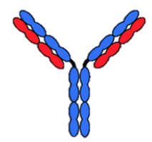
Otoimmun pankreatit (Lenfositik pankreatit, lenfoplazmositik sklerozan pankreatit)
IgG4
IgG4 ile ilişkili ve diğer otoimmunhastalıklarla birlikte (Tip 1)
- İnflamatuar bağırsak hastalıkları
- Sklerozan kolanjit
- Primer biliyer siroz, akalküloz kolesistit
- Sjögren sendromu
- Retroperitoneal fibrozis
- Slerozan mediastinit
- Tübulointerstisyel nefrit, membranöz glomerulopati
- Tiroidit
- Prostatit
- Meme (İnflamatuar psödotümör)
- Göz (İnflamatuar psödotümör)
- Lenf nodları (Castleman hastalığı vb)
- Hipofizit
Primer (Tip 2)
IgG4 ilişkili multiorgan hastalığı ile birlikte pankreasta periduktal lenfoplazmositik infiltrasyon, fibrozis ve obliteratif phelebit varlığı.
Kortikosteroide yanıt var ancak nüks sık
Granülositik epitelyal lezyon varlığıyla birlikte olan IgG4 ile ilişkisiz pankreas spesifik hastalık
İBH ile birlikteliği sık (!!)
Kortikosteroide yanıt var, nüks seyrek

Slide 26
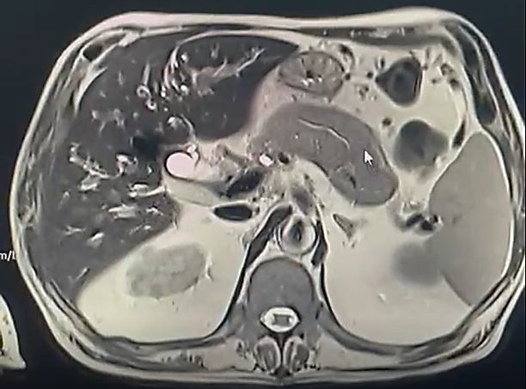
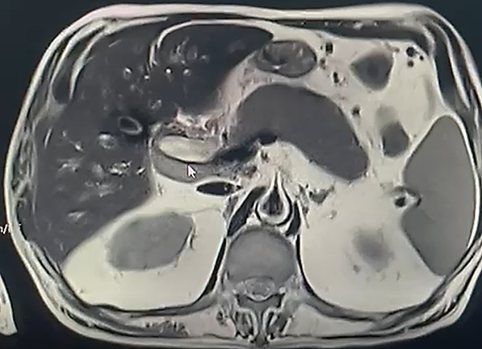
Otoimmun pankreatitin karakteristik özellikleri
Erkek cins üstünlüğü
Klinik bulgular genelde silik ve akut ağrılı ataklar nadir
Obstrüktif sarılık ve pankreasta kitle daha sık
Serumda gamaglobulin, Ig4 artışı ve ANA pozitifliği (%75)
BT de pankreasta diffüz genişleme (Sosis benzeri pankreas)
PET pozitifliği
ERCP de pankreatik kanalda diffüz ve düzensiz daralma
Kalsifikasyon ve kist formasyonu nadir
Erken ortaya çıkan diabet
Pankreasta yoğun IgG4 + lenfosit infiltrasyonu ve fibrotik değişiklikler
Steroid tedavisine belirgin semptomatik ve radyolojik yanıt
Zhang Y.Int J Exp Pathol 2010
Okazaki P J Pancreas 2005

Slide 27
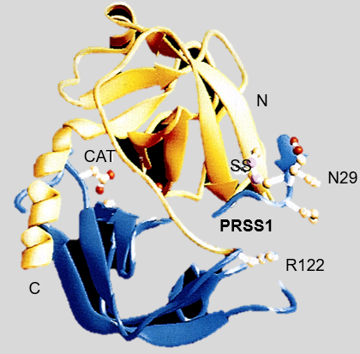
Herediter pankreatit
Tekrarlayan pankreatit atakları ile seyreden ve otozomal dominant geçiş gösteren kalıtsal bir hastalıktır.
Tekrarlayan pankreatit atakları sonunda hastaların hemen tümünde ekzokrin ve endokrin yetersizlikle seyreden kronik pankreatit gelişir. Pankreas kanalında sıklıkla taş bulunur.
Pankreas kanseri oluşma sıklığı genel popülasyona göre 50-70 kez daha fazladır.
7. kromozomun uzun kolunda (7q35) yerleşmiş olan katyonik tripsinojen geni (PRSS1) mutasyonu söz konusudur.
[ R117H (R122H), N211 (N29I), A16V ]
Bireyin ailesinde etkilenmiş birinci dereceden en az 2 veya ikinci dereceden en az 3 bireyde tekrarlayan pankreatit atakları olması tanı için gereklidir.

Slide 28

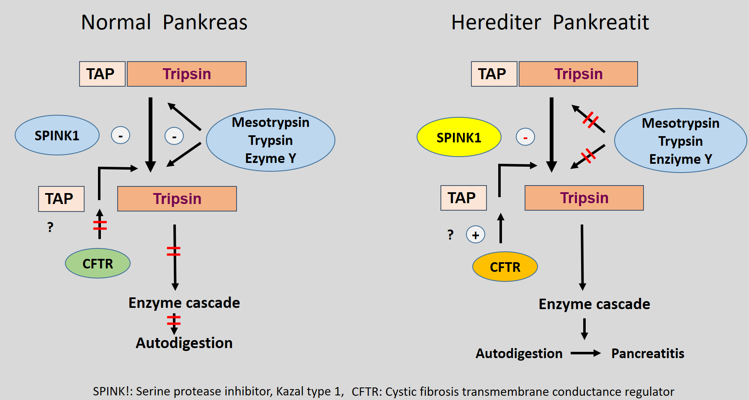
Semptomatik hastalarda katyonik tripsinojen gen (PRSS1) mutasyonu araştırılması
için gerekli kriterler;
- İdyopatik rekürran akut pankreatit
- İdyopatik kronik pankreatit
- 1. veya 2.derece yakınında pankreatit ve pankreas kanseri öyküsü
- Genç yaşta (<16) idyopatik pankreatit öyküsü
- Pankreatit geçiren akrabasında HP mutasyonu bulunması
- Sebebi bilinmeyen kronik pankreatit

Slide 29
İdyopatik akut pankreatittte etyoloji
Okült biliyer sistem taş hastalığı (Ultrasonografi negatif)
Teşhis edilmemiş hipertrigliseridemi
Oddi sfinkteri, safra ve pankreas kanalındaki anomaliler
Pakreas kanseri, ampulla tümörü
Oddi sfinkter disfonksiyonu
Kistik fibrozis

Slide 30
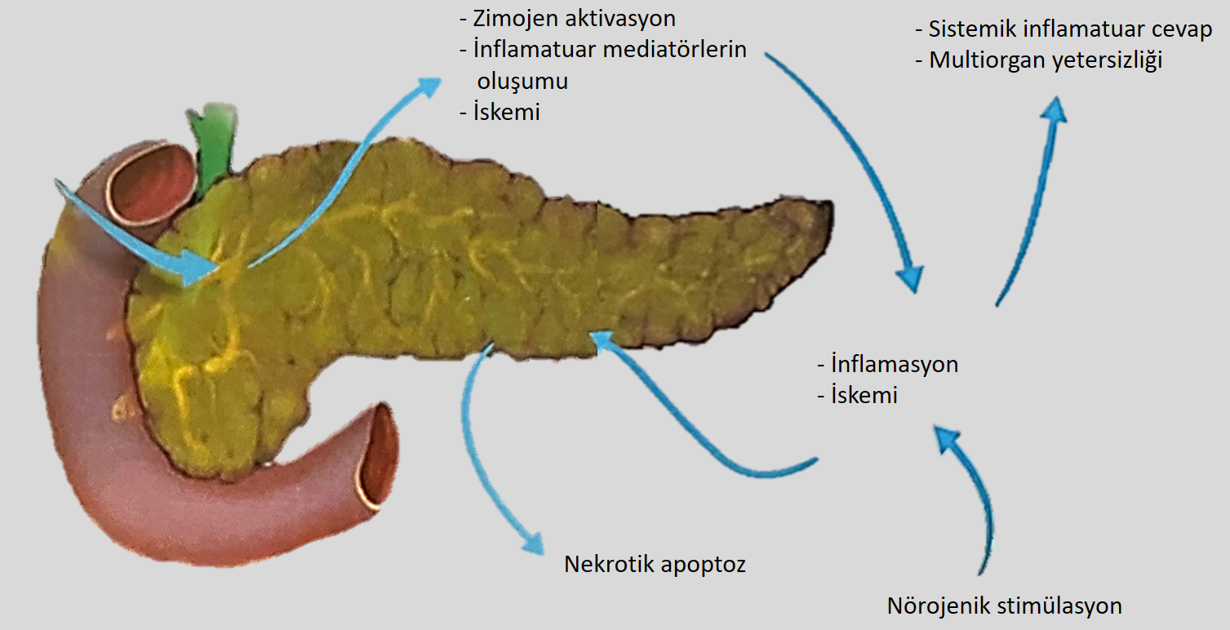
Akut pankreatite fizyopatoloji
Asiner hücrelerde proenzimlerin aktif formlara dönüşümü
, otodijesyon
Etken
, kompleman aktivasyonu, proinflamatuar
mediatörlerin salınımı,
bakterilerin sistemik sirkülasyona
translokasyonu

Slide 31
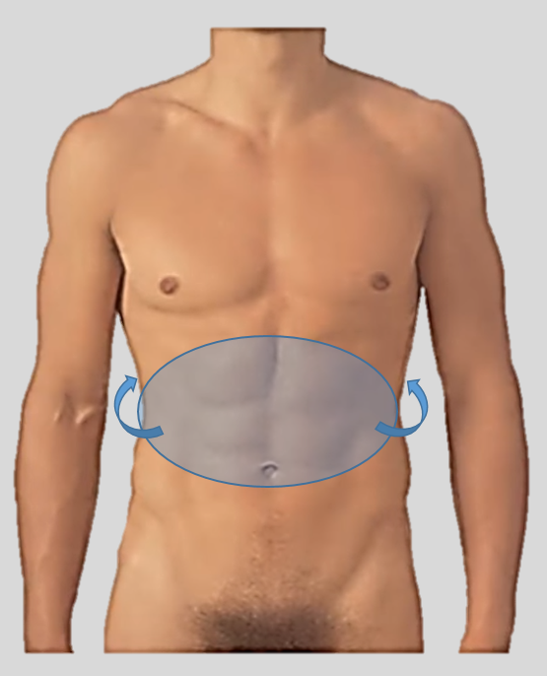
Klinik bulgular
Tipik semptomlar
Hastaların %90-95 inde üst karında hissedilen, dakikalar içinde giderek artan, karın ağrısı bulunur.
Ağrı kuşak tarzında sırta yayılabilir, yemekten sonra şiddetlenebilir. Kuyruğa lokalize pankreatit sol kolik bölge ve/veya sırt ağrısı oluşturur.
Bulantı ve kusma eşlik edebilir (%90).
Üşüme, titreme hissi, anoreksi bulunabilir.

Slide 32

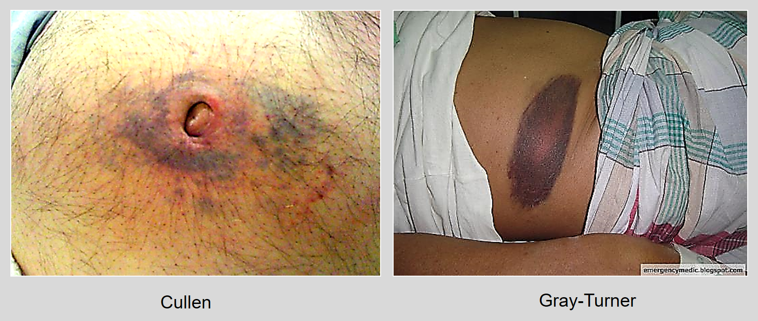
Beden muayenesi bulguları
Taşikardi
Ateş
Üst karında hassasiyet
Epigastriumda lokalize defans ve rebound
Bağırsak seslerinde azalma
sık görülen bulgulardır.
Şiddetli pankreatitte;
Hipotansiyon
Taşipne
Sarılık
Palpabl kitle (Psödokist)
Karın duvarında ekimoz (Cullen, Gray-Turner)
bulunabilir

Slide 33
Ayırıcı tanı
Peptik ülser hastalığı
Gastrit / Gastropati
İntestinal perforasyon
Akut kolesistit
Mezenterik iskemi
İnce bağırsak obstrüksiyonu
Aort anevrizması rüptürü
Akut hepatit
Makroamilazemi

Slide 34
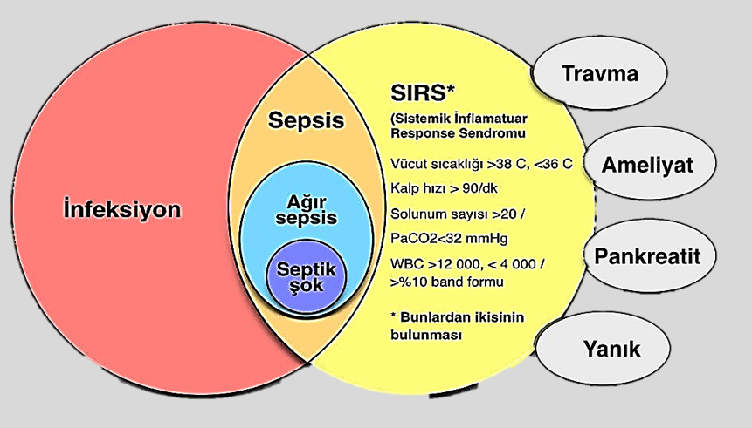
Komplikasyonlar
Lokal komplikasyonlar
Pankreatik:
- Psödokist
- Asit
- Fistül
- Sıvı kolleksiyonu / Pankreatik asit
- Apse
- Nekroz / Enfekte nekroz
Pankreas dışı komplikasyonlar: İleus, koledok obstrüksiyonu, mide çıkış darlığı, splenik ven trombozu.
Sistemik komplikasyonlar
Kardiyovasküler: Hipotansiyon, taşikardi, şok
Pulmoner: Plevral efüzyon, pulmoner ödem, ARDS
Renal: Oligüri, ABY
Hematolojik: Vasküler tromboz, DIC
Metabolik: Asidoz, hiperglisemi, hipokalsemi
Enfeksiyöz: Bakteriyemi, fungemi
Turkcerrahi.com

Slide 35
Prognoz
Akut pankreatit olguların %75-80 inde hafif –orta şiddette geçer ve spontan veya uygun tedaviyle iyileşme görülür.
Olguların %20-25 inde hastalık şiddetli seyreder ve yoğun tedaviye rağmen hastaların %50 sinde çoklu organ yetersizliği ve pankreatik nekroz gelişir.
Şiddetli akut pankreatit olgularında mortalite oranı %10-30 civarındadır ve erken mortalite (< 7 gün) genellikle çoklu organ yetersizliğine bağlıdır.
Geç mortalite (>7 gün) genellikle sepsis ve diğer infeksiyöz komplikasyonlara bağlıdır.

Slide 36
Hastalık şiddetinin değerlendirilmesi
Skorlama sistemleri hastalık şiddetinin, pankreatik nekrozun, mortalitenin, agresiv sıvı tedavisinin ve yoğun bakım gereksinimin öngörülmesinde yardımcı olur.
Ranson
APACHE III (Acute Physiology And Chronic Health Evaluation)
Balthazar
Glasgow
Atlanta
BISAP (Bedside Index of the Severity of Acute Pancreatitis)
HAPS (Harmless Acute Pancreatitis Score)
Kanda; Üre, Htc, CRP, interleukin-6
İdrarda; Üriner tripsinojen aktivatör peptid

Slide 37
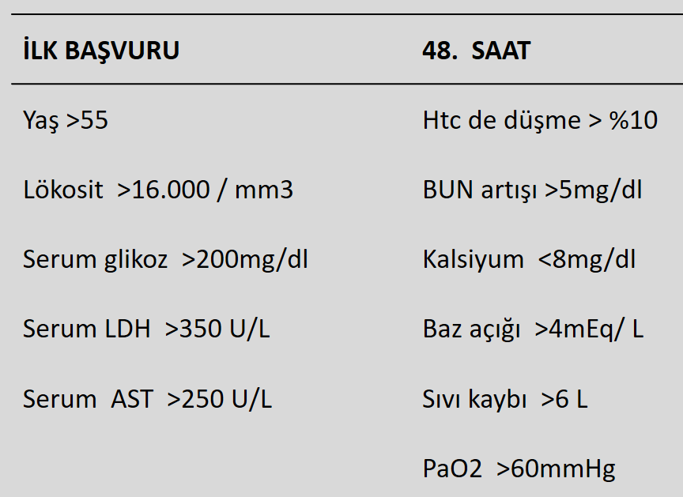
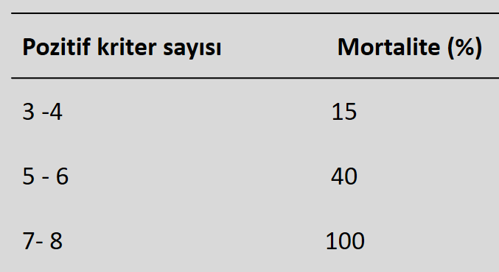
Ranson kriterleri

Slide 38
Balthazar skorlaması (BT skoru)
Evre A: Normal görünümlü pankreas
Evre B: Pankreasta fokal veya diffüz genişleme
Evre C: Hafif peripankreatik inflamatuar değişiklikler
Evre D: Genellikle ön pararenal alanda görülen tek bir alanda sıvı birikimi
Evre E: Pankreasta veya çevresinde iki veya daha fazla bölgede sıvı birikimi veya pankreas veya pankreatik inflamayon içinde gaz görülmesi veya nekroz
BT evresi | Skor | Nekroz | Skor
A | 0 | Yok | 0
B | 1 | %33 | 2
C | 2 | %50 | 4
D | 3 | >%50 | 6
E | 4

Slide 39
BISAP skorlaması (Bedside Index of the Severity of Acute Pancreatitis)
BUN (Blood urea nitrogen) >25mg/dl (Üre >60mg/dl)
Mental fonksiyonda bozulma
SIRS (Systemic İnflammatory Response)
Yaş >65
Plevral efüzyon
BISAP skorlaması ilk 24 saatte yapılan değerlendirmede kullanılır ve artmış mortaliteyi gösterir.

Slide 40
HAPS skorlaması (Harmless Acute Pancretitis Score)
Karında rebound yokluğu
Normal hematokrit düzeyi
Normal serum kreatinin düzeyi
Akut pankreatitin şiddetli seyretmeyeceğini %98 doğrulukla gösterir

Slide 41
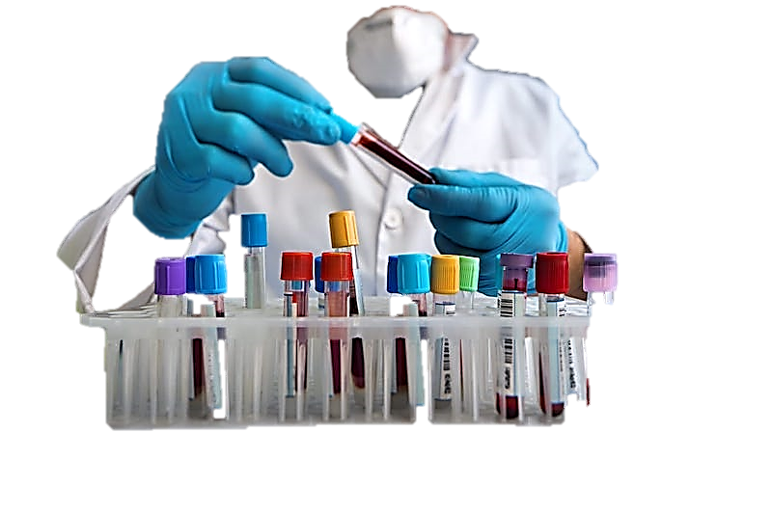
Teşhis (1)
Pankreas spesifik testler: - Serum amilaz ve lipaz düzeylerinde 3-7 gün süren en az 3 kat artış
- Lipaz daha spesifik ve yarılanma ömrü uzun
- Enzim seviyesi prognoz ile korelasyon göstermez
Diğer:
- Biliyer pankreatitte bilüribin, AF ve GGT seviyeleri yükselebilir.
- ALT seviyesinde x3 den fazla artış biliyer pankreatit için oldukça spesifiktir ancak sensitiv değildir.
- AST > ALT olan hastalarda alkole bağlı pakreatit düşünülebilir.
- Lökositoz ve CRP yüksekliği sıklıkla bulunur, ancak bu her zaman enfeksiyon varlığı anlamına gelmez.
- Hiperkalsemi, hipokalsemi, hipoglisemi, üre/kreatinin yüksekliği bulunabilir ve prognostik öneme sahiptir
- >1000mg/dl trigliserid düzeyi etyolojide hipertrigliseridemiyi düşündürür.
Laboratuvar testleri

Slide 42
Hiperamilazemi yapabilecek
diğer nedenler
Ektopik gebelik
İntestinal perforasyon
Makroamilazemi
Mezenterik iskemi
Parotit ve tükürük bezi hastalıkları
Peptik ülser hastalığı
Böbrek yetersizliği
Hiperlipazemi yapabilecek diğer nedenler
Gastritis / Gastroenteritis
İntestinal obstrüksiyon
İntestinal perforasyon
Karaciğer hastalığı
İlaçlar (Kemoterapi)
Peptik ülser hastalığı

Slide 43
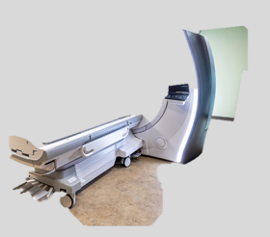
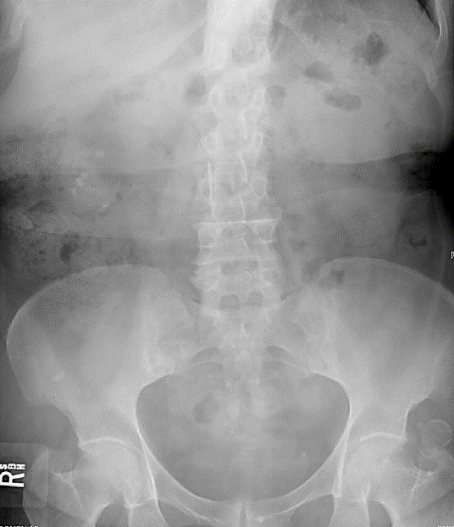
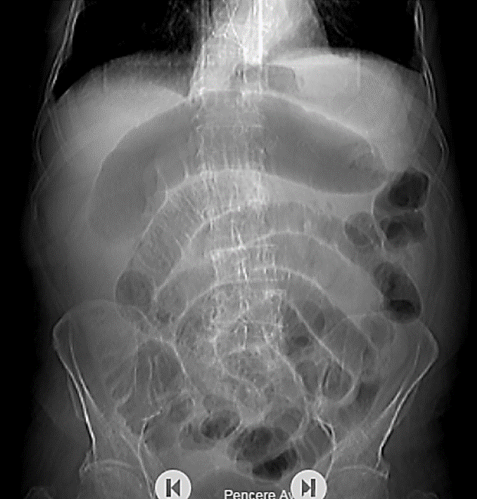
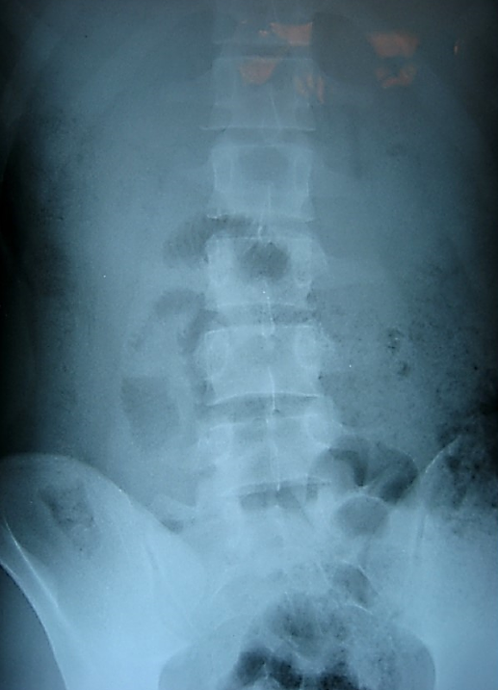
Teşhis (1)
Görüntüleme yöntemleri
Direkt batın grafisi
Sentinel loop
Colon cut-off sign
Safra taşı
Pankreasta kalsifikasyonlar

Slide 44
CT (IV kontraslı)
Her akut pankreatit olgusunda istenmesi gerekmez, klinik düzelme görülmeyen veya komplikasyon şüphesi varlığında istenmelidir
Pankretitin şiddetinin anlaşılmasında
Komplikasyon gelişiminin araştırılmasında
Safra taşı ve safra yolu dilatasyonunun gösterilmesinde
Pankreatik psödokistin gösterilmesinde
Enfekte nekrozun ve sıvı koleksiyonlarının gösterilmesinde
MR / MRCP
CT in avantajlarına ilave olarak safra yolları, pankreatik kanal ve kistlerin değerlendirilmesinde, pankreas divisium un gösterilmesinde özellikle yararlı

Slide 45
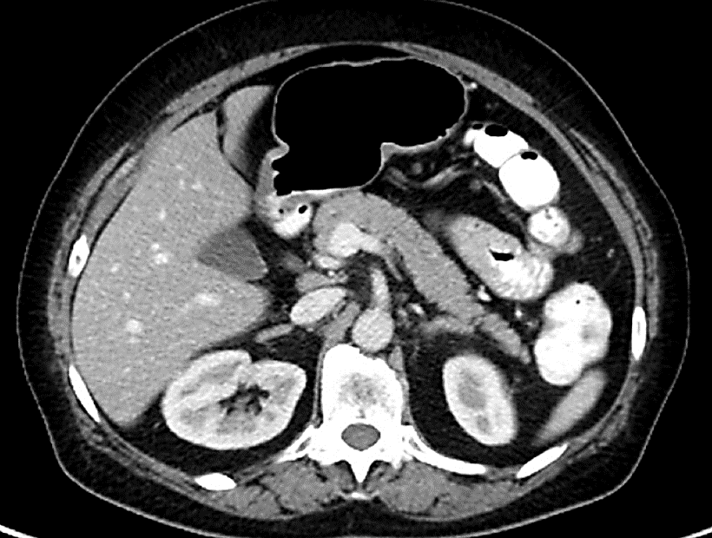

Slide 46
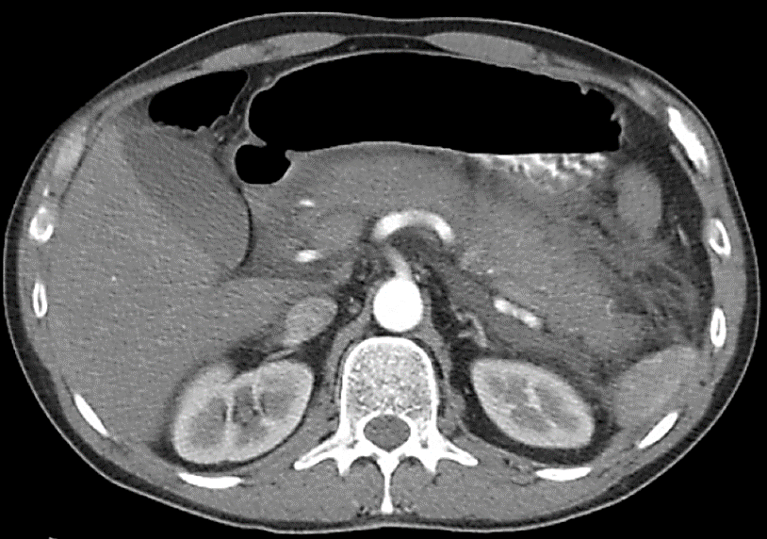

Slide 47
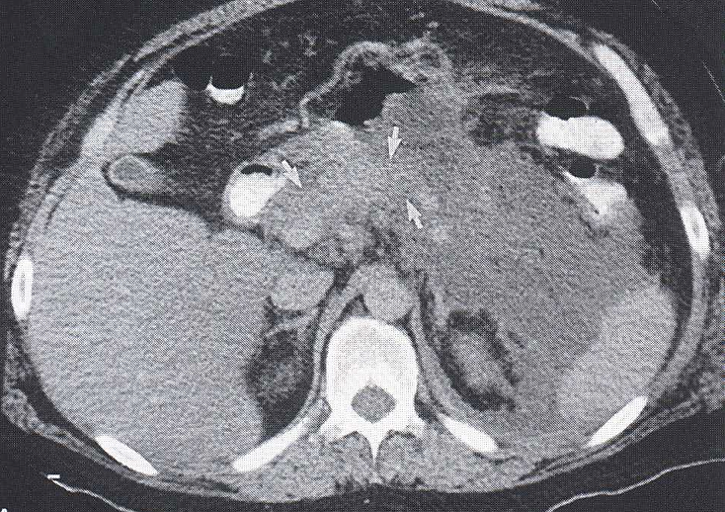

Slide 48
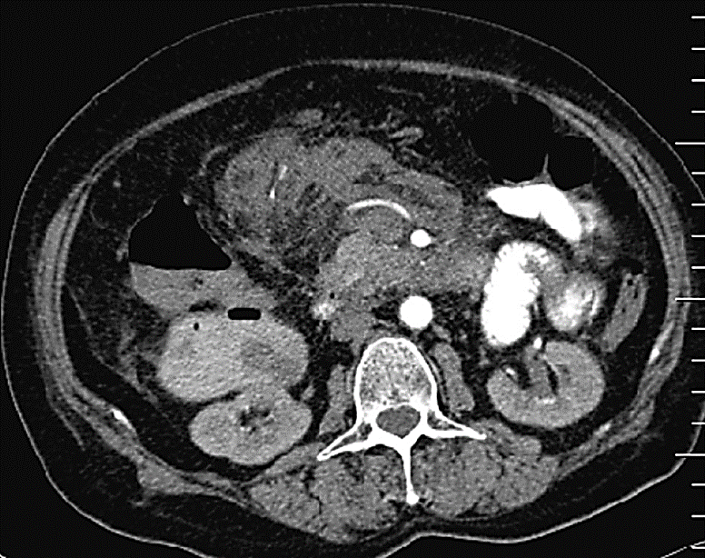

Slide 49
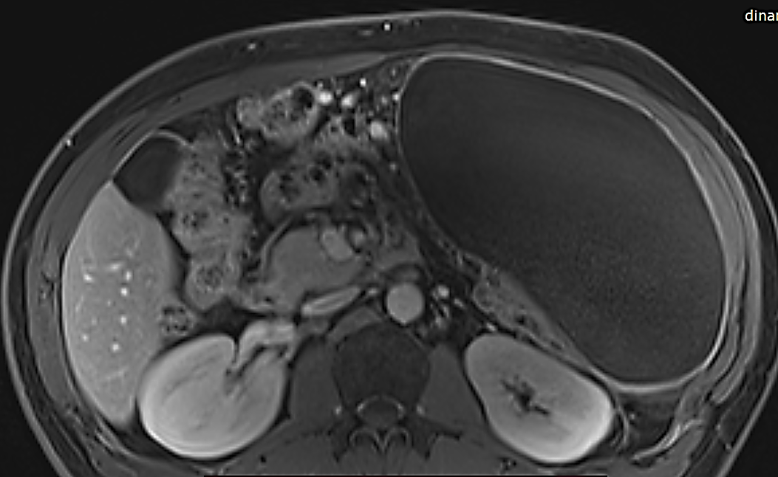
Psödokist
MR

Slide 50
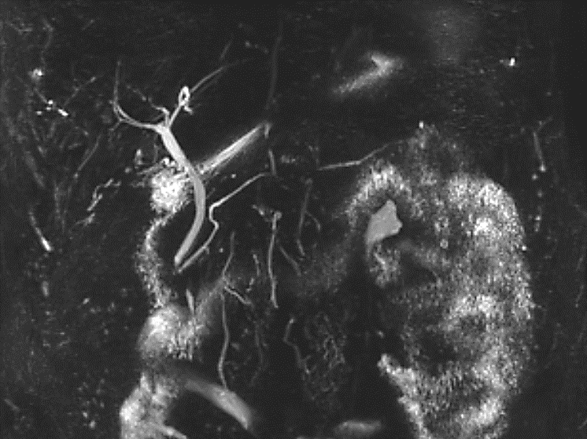
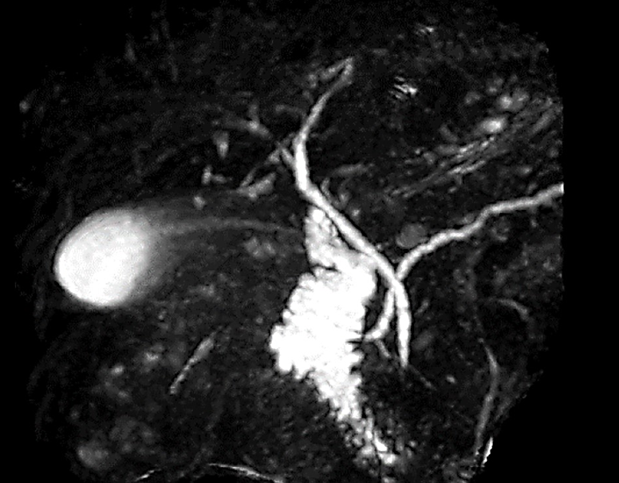
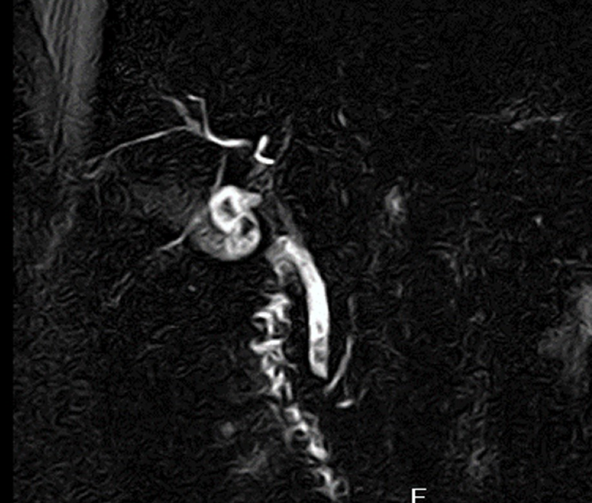
MRCP

Slide 51
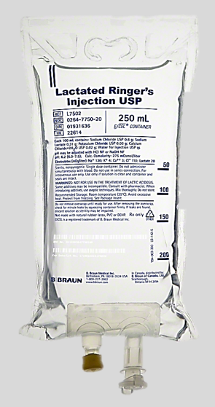
Tedavi
Konservatif / destek tedavisi:
Hastaların büyük çoğunluğu (%80) destek tedavisi ile düzelir
İlk 24-48 saatte agresiv sıvı tedavisi (%09 NaCl ve/veya Ringer Lactate) (200-300ml/saat) tedavinin temelini oluşturur
Gerektiğinde narkotik analjezikler (Meperidin vb) kullanılarak hastanın ağrısı kesilmelidir !! Morfin Oddi sfinkterinde spazm yapabileceği için tercih edilmez.
İnatçı kusması olan hastalarda nazogastrik aspirasyon yapılmalıdır, antiemetikler kullanılabilir
Elektrolit imbalansı varsa düzeltilir. Laktat düzeyi ve hidrasyon durumu izlenir.

Slide 52
Parametre | Tedavi tavsiyesi
Sıvı tipi | %09 NaCl, Ringer laktat Sentetik kolloidlerden (HES veya Dekstran) kaçınılmalı
Sıvı miktarı Hafif pankreatit Orta veya şiddetli pankreatit | 24 saatte 3 L ve 48 saatte 4-6 L Klinik/laboratuvar parametrelerine göre 24 saatte 4 L ve 48 saatte 6-8 L
İnfüzyon hızı Hafif pankreatit Orta veya şiddetli pankreatit | 1,5 mL/kg/saat bolus. Hipovolemik, BUN > 25, Htc ≥ %44, yaş < 40 ve alkol etiyolojisi olan hastalarda 1-2 saatte 10 mL/kg/saat bolus dozuyla 1.5-3 mL/kg/saat 1-2 saat. Hipotansiyonda 10-20 mL/kg/saat veya daha fazla miktarda olabilir
İzleme parametreleri | OAB ≥ 65 mmHg, İdrar çıkışı ≥ 0,5 mL/kg/saat, 12 ve 24 saatte Htc < %44 ve/veya BUN < 25 mg/dL Yoğun bakım hastalarında veya kalp / böbrek fonksiyon bozukluğu olan hastalarda invazif izleme gerekli olabilir
Süre | 24-48 saat, Hafif pankreatitte oral beslenme tolere edilebiliyorsa infüzyon 24 saat sonra azaltılabilir veya durdurulabilir.

Slide 53
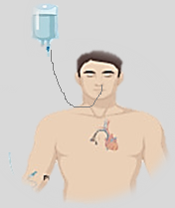
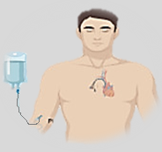
Beslenme:
İlk 24-48 saatte oral alım kesilir. Ağrısı ve bulantısı geçen ve iştahı düzelmeye başlayan hastalarda 24-72 saat sonra yağdan fakir berrak sıvılılarla oral alım başlatılabilir
72 saatte semptomları gerilemeyen hastalarda total parenteral (TPN), periferal parenteral (PPN) ve enteral (EN) beslenme uygulanmalıdır
TPN / PPN
Maliyetli olmasının yanında enfeksiyon, tromboflebit, elektrolit imbalansı ve karaciğer disfonksiyonu (kolestez vb) gibi komplikasyonlara neden olabilir.
TPN pankretik sekresyonu uyarmaz.
Periferik venden hipokalorik beslenme yapılabilir.
Enteral nütrüsyon
Bir nazojejunal veya nazogastrik tüp aracılığı ile yapılabilir.
Pankreatik sekresyonu uyarabilir.
TPN göre daha düşük maliyetlidir.
Bağırsakta bakteriyel çoğalmanın azalması, motilitenin uyarılması ve hastanede kalma süresinin kısalması gibi avantajlar sağladığı gösterilmiştir.

Slide 54

Antibiyotik tedavisi
Hafif vakalarda proflaktik antibiyotik tedavisi önerilmez. Fungal enfeksiyon ve dirençli mikroorganizmaların çoğalmasına neden olabilir.
Persiste eden lökositoz ve ateş
Pankreatik nekroz varlığı
Sepsis / bakteriyemi gelişen hastalar
Enfekte psödokist varlığı
Apse ve enfekte peripankreatik sıvı koleksiyonlarında parenteral antibiyotik verilebilir.
Imipenam, meropenem, moxifloxacin pankreasa penetrasyonu iyi olan antibiyotiklerdir.

Slide 55
Safra kesesi ve koledok taşı:
ERCP
Biliyer pankreatit
Kolanjit
Mikrolithiasise bağlı tekrarlayan pankreatit
P divisium
Oddi sfinkteri disfonksiyonuda ERCP yapılabilir.
Kolesistektomi
Biliyer pankreatit olgularının %30 unda ataklar tekrarlar, bu olgularda kolesistektomi tavsiye edilir.
Safra kesesi taşı olan biliyer akut pankreatitli hastalar hastanede yatarken veya taburcu olduktan 2-4 hafta sonra kolesistektomi yapılabilir.

Slide 56
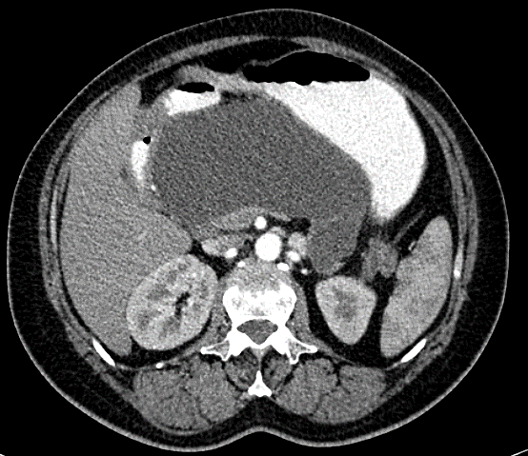
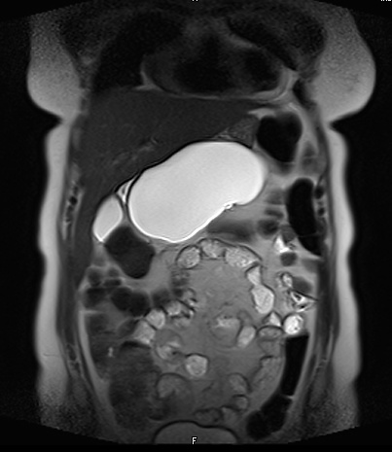
CT
Psödokist
Akut pankreatit seyrinde veya sonrasında gelişebilir.
Kist duvarının matürasyonu için 4-6 hafta gerekir
- Karın ağrısı
- Enfeksiyon (Enfekte psödokist)
- Komşu organ basısı (Mide çıkış darlığı, büyük damar basısı, safra yoluna
bası ve ikter )
- Kist içine kanama / Hemosuccus pancreaticus
- Kilo kaybı
- Kistin hızlı büyümesi / Yetersiz spontan rezolüsyon
- Fistül / asit gelişiminde
endoskopik veya radyolojik drenaj veya cerrahi rezeksiyon gerekebilir.
MRI

Slide 57
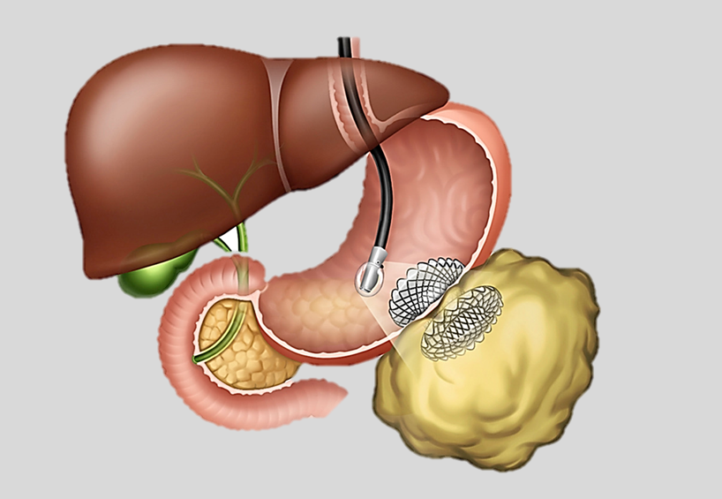
Endoskopik kistogastrostomi
Lumen apposing metal stent (LAMS)

Slide 58
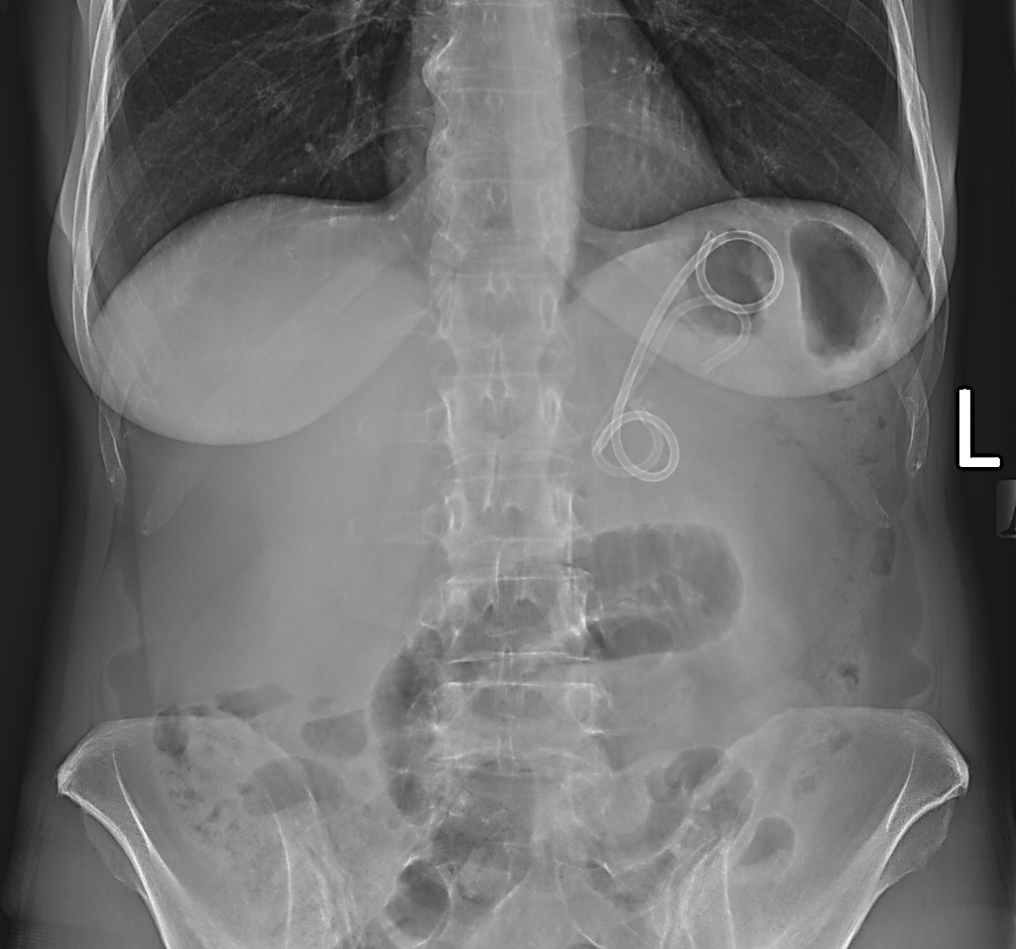
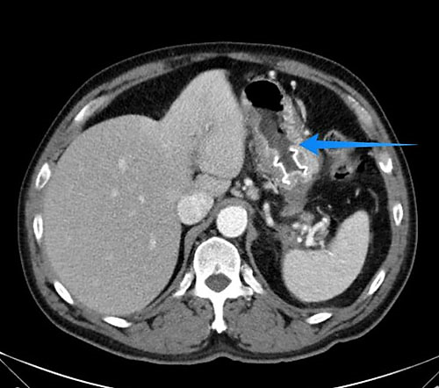

Endoskopik kistogastrostomi
Double pigtail stent Lumen apposing metal stent (LAMS)

Slide 59





Slide 60

Akut pankreatitli hastada pankreatik nekroz tedavisi algoritmi
Antibiyotik tedavisini sürdür
Semptomatik veya unstable hasta
>%30 pankreatik nekroz
Antibiyotik
+
Endoskopik veya cerrahi debridman
Düzelme yok
Steril nekroz
Klinik düzelme yok
CT görüntüleme
Antibiyotik tedavisine başla
FNA
Antibiyotik
+
Cerrahi debridman
Enfekte nekroz
FNA: Fine needle aspiration

Slide 61


